Slide 1
F I Z I K A
6- sinf
MAVZU:SHISHA PRIZMA YORDAMIDA YORUG‘LIKNING SPEKTRGA AJRALISHINI O‘RGANISH

Slide 2
JADVALNI TO‘LDIRING
T/r | Savollar | Javoblar
1 | Fizika so‘zining ma’nosi… (6 ta harf)
2 | Jism harakati davomida o‘zidan keyin qoldirgan izi yoki chizgan chizig‘iga… deb ataladi. (12 ta harf)
3 | Moddaning kichik zarrasi… (4 ta harf)
4 | Moddalarning xossasini saqlab qoluvchi kichik zarra… (8 ta harf )
Tabiat
Trayektoriya
Atom
Molekula

Slide 3
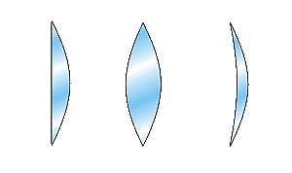
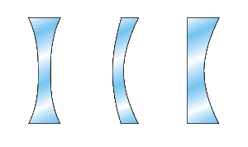
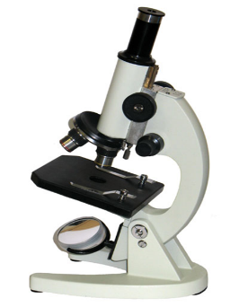
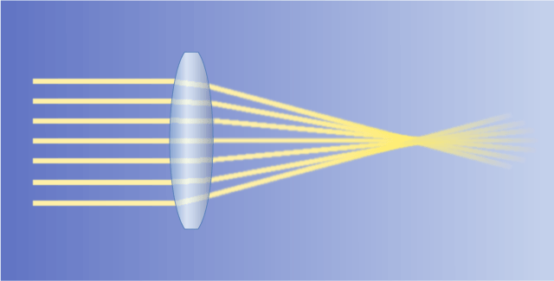
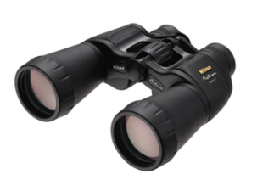
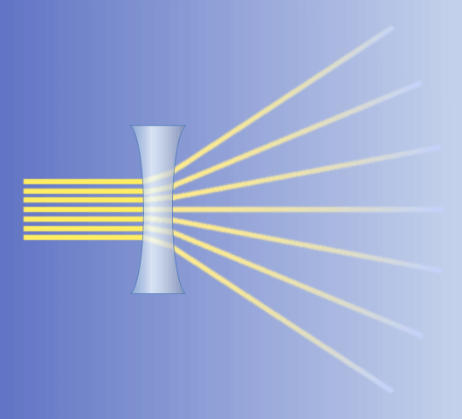
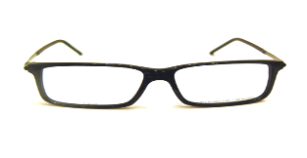
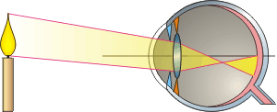
Ko‘zgu
Linza
Ko‘zgu - bir tomoni kumush bilan qoplangan shisha plastina
Qavariq ko‘zgular
avtomobillarda
Linza - ikki yoki bir tomoni sferik sirt bilan chegaralangan shaffof jism
Botiq ko‘zgular projektorlarda, avtomobil
va qo‘l chiroqlarda

Slide 4
TAKRORLASH
Linza deb nimaga
aytiladi?
a) dioptriya
Ilk bor yorug‘likning
rangini kim aniqlagan?
b) yetti xil rangdan tashkil topgan
tasvirga
Spektr deb nimaga
aytiladi?
c) binafsha nurga
Eng ko‘p og‘ish qaysi
nurga to‘g‘ri keladi?
d) ikki yoki bir tomoni sferik sirt bilan
chegaralangan shaffof jismga
Linzaning optik kuchi
birligi?
e) 1666-yilda Isaak Nyuton

Slide 5
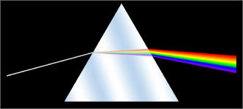
Yetti xil rangdan tashkil topgan tasvir spektr deb ataladi.

Slide 6
NYUTON TAJRIBASI
Prizma
Tirqish
Quyosh spektri

Slide 7
1) proyeksion apparat; 2) turli shishadan yasalgan prizmalar; 3) ko‘chma ekran.
KERAKLI ASBOBLAR

Slide 8
ISHNI BAJARISH TARTIBI:
1. Proyeksion apparat yoqilib, undagi nur ingichka holatda prizmaga tushiriladi. Buning uchun proyeksion apparatdan chiquvchi nurni tor tirqishdan o‘tkaziladi.
2. Prizmani burib, ko‘chma ekranda aniq yorug‘lik spektri hosil qilinadi. Ekranda spektr kengligi o‘lchab olinadi.

Slide 9
ISHNI BAJARISH TARTIBI:
3. Tajriba boshqa prizma qo‘yilib, qayta takrorlanadi.
4. Spektr kengligi prizma yasalgan shisha turiga, prizma asosining kengligiga bog‘liqligi o‘rganiladi.

Slide 10
Yorug‘likning prizmadan o‘tgandan keyin spektrga ajralishi
S P E K T R

Slide 11
Yorug‘likning prizmadan o‘tgandan keyin spektrga ajralishi
S P E K T R

Slide 12
Kuzatuvlar va olingan natijalardan so‘ng quyidagi savollarga javob bering.
TOPSHIRIQ
1. Prizmadan chiqqan nurlarning burilish burchagi nur rangiga qanday bog‘liq?
2. Spektrda nurlarning joylashish tartibi qanday?
3. Nima uchun spektr kengligi prizma asosining kengligiga bog‘liq?

Slide 13
TOPSHIRIQ
Maktab
1. Nom (ot) - --------------
2 . Tavsifi (2 ta sifat) - --------- -----------
3. Harakat (3 ta fe’l) - --------- ----------- -------------
Mavzuga tegishli
gap (4 ta so‘z) - ---------- ------ ------ ---------
5. Sinonim (1 ta so‘z) - ----------
Katta, chiroyli
O‘qitadi, o‘rgatadi, tarbiyalaydi
Maktab ilm - fan maskani.
Bilimgoh

Slide 14
TOPSHIRIQ
Quyosh
1. Nom (ot) - --------------
2 . Tavsifi (2 ta sifat) - --------- -----------
3. Harakat (3 ta fe’l) - --------- ----------- -------------
Mavzuga tegishli
gap (4 ta so‘z) - ---------- ------ ------ ---------
5. Sinonim (1 ta so‘z) - ----------
Yorug‘, issiq
Qizdiradi, yoritadi, eritadi
Fotosintez jarayonini ishga tushuradi.
Oftob

Slide 15
Mustaqil bajarish uchun topshiriqlar:
Mavzu oxiridagi savollarga javob yozing.
Yuqorida bajarilgan topshiriqni “Kamalak” so‘zi uchun bajaring.
Prizmadan chiqqan nurlarning burilish burchagi nur rangiga qanday bog‘liq?
Spektrda nurlarning joylashish tartibi qanday?
Nima uchun spektr kengligi prizma asosining kengligiga bog‘liq?

